Slide 1
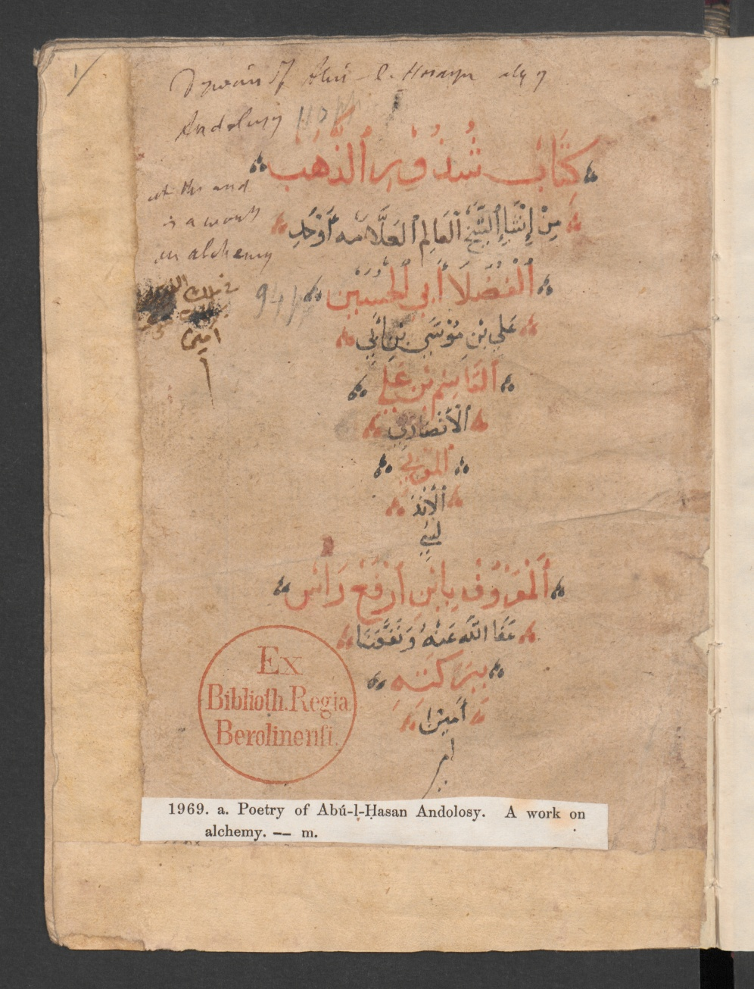
Vom Stein der Weisen und altem Heilwissen – Alchemie und Medizin in arabischen Handschriften
Ayman Atat und Regula Forster

Slide 2
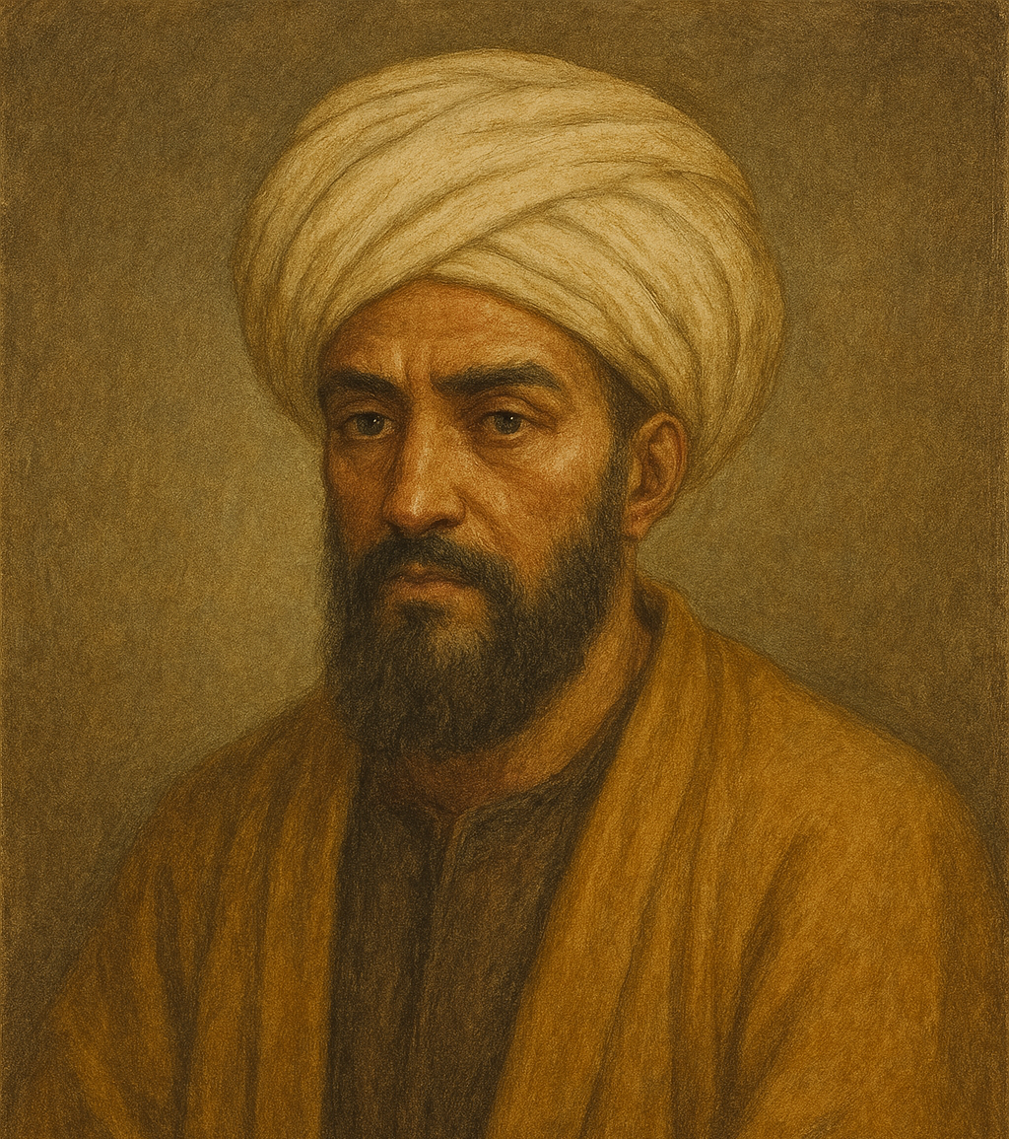
ʿAlī b. Mūsā al-Anṣārī, bekannt als
Ibn Arfaʿ Raʾs
KI generiert!

Slide 3

Sprenger 1969
fol. 1r

Slide 4

Sprenger 1969

Slide 5
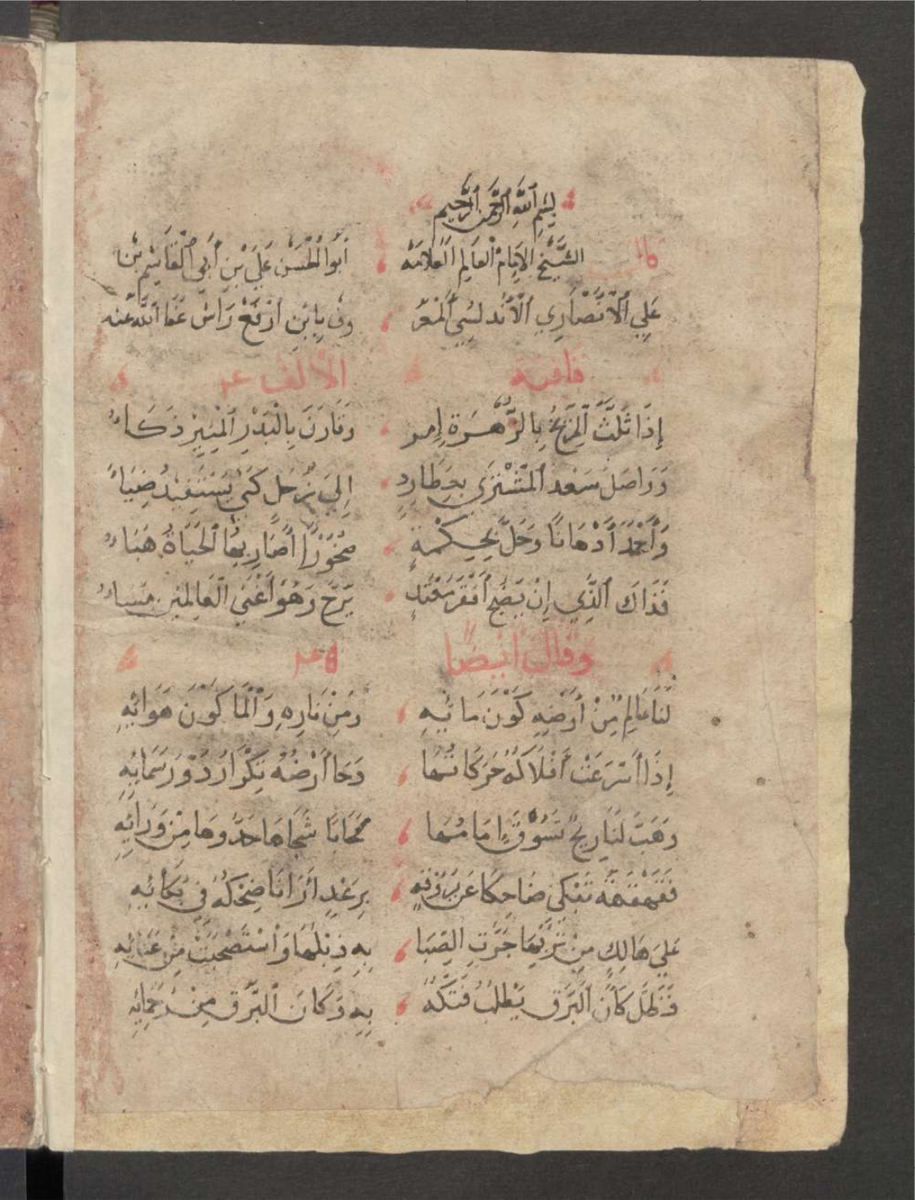
Sprenger 1969
fol. 1v

Slide 6
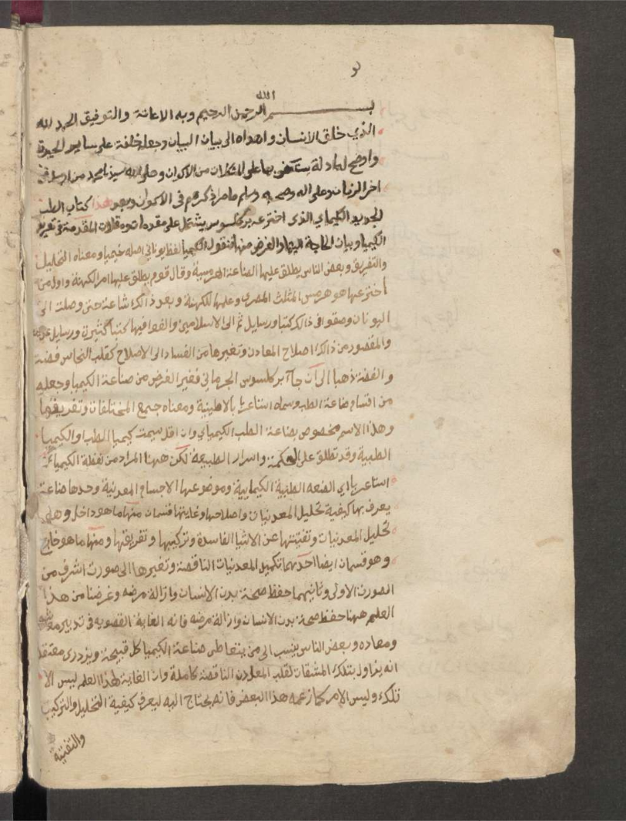
Sprenger 1969
fol. 51v

Slide 7
Sprenger 1969
fol. 98r (Detail)

Slide 8
Sprenger 1969
fol. 98r (Detail)

Slide 9
Sprenger 1969
fol. 98r (Detail)

Slide 10
Sprenger 1969
fol. 1v

Slide 11
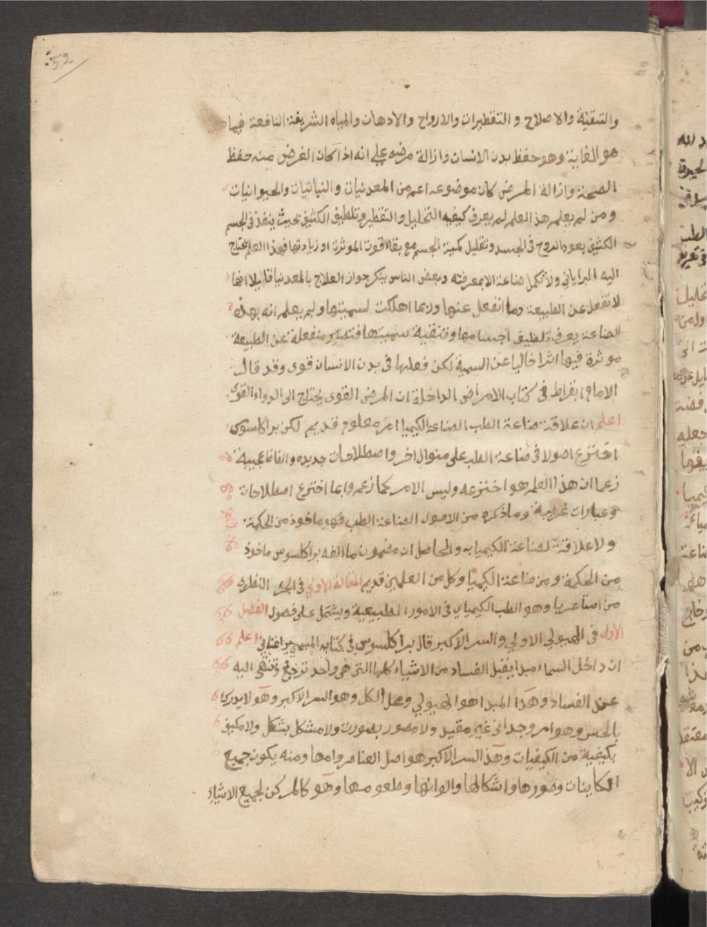
Sprenger 1969
fol. 52r

Slide 12
Sprenger 1969
fol. 51v (Detail)

Slide 13
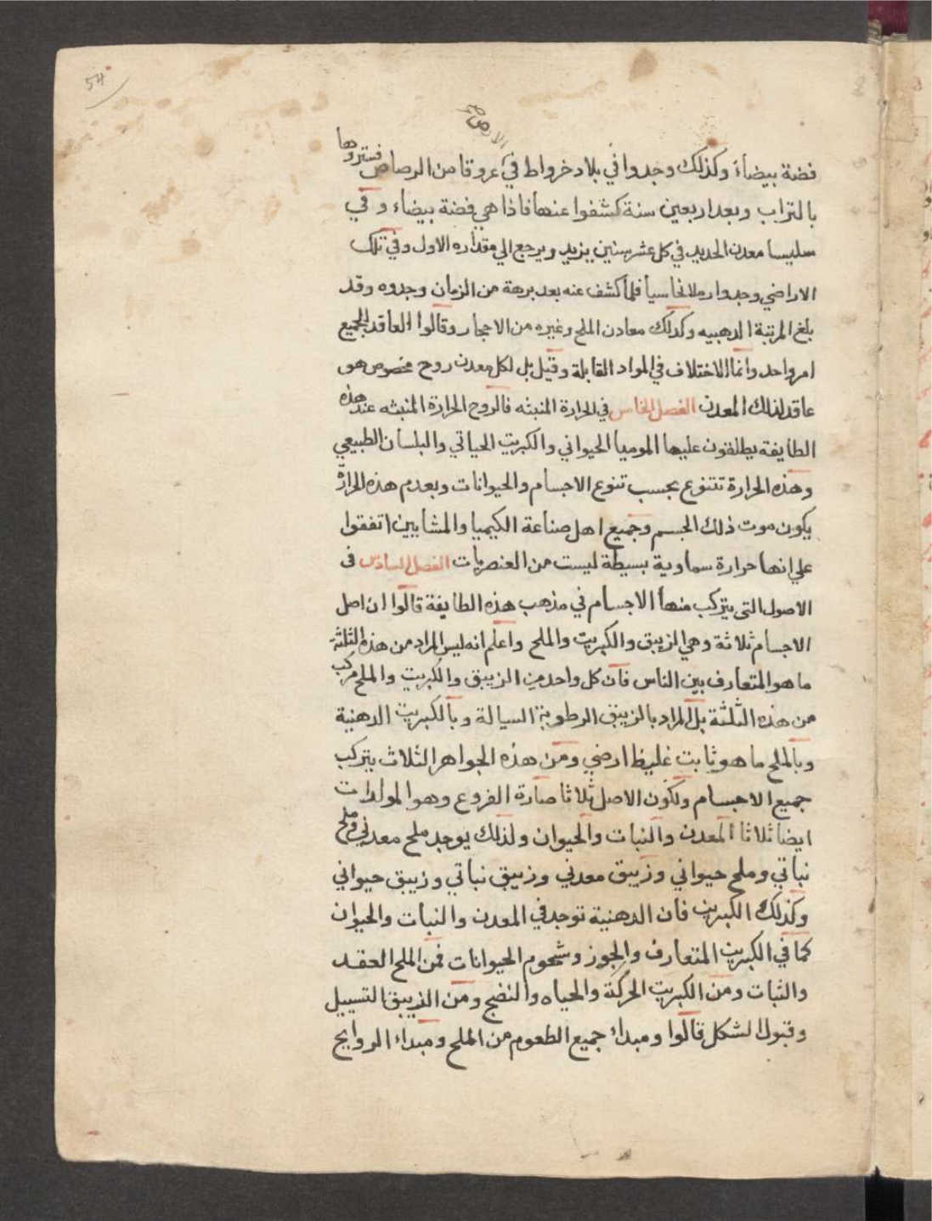
Sprenger 1969
fol. 54r

Slide 14
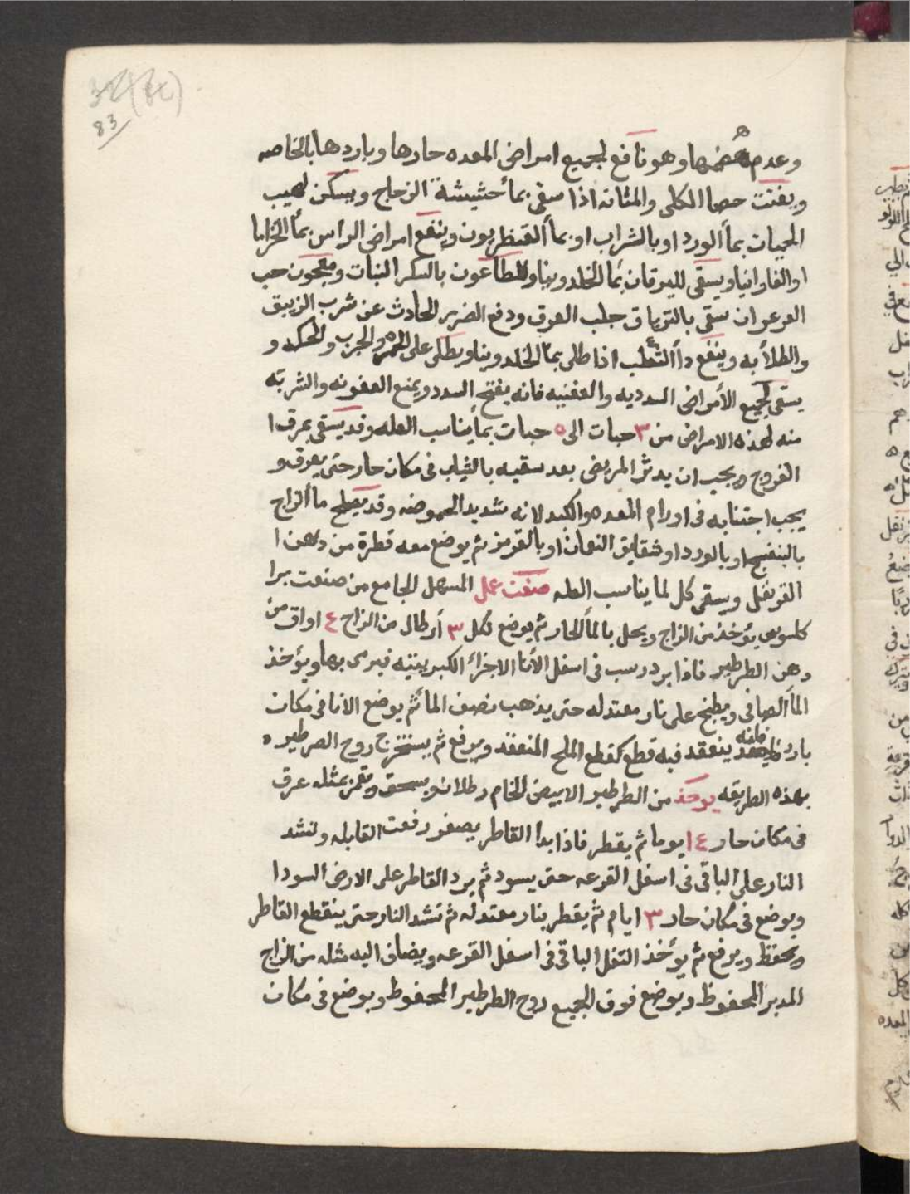
Sprenger 1969
fol. 83r

Slide 15
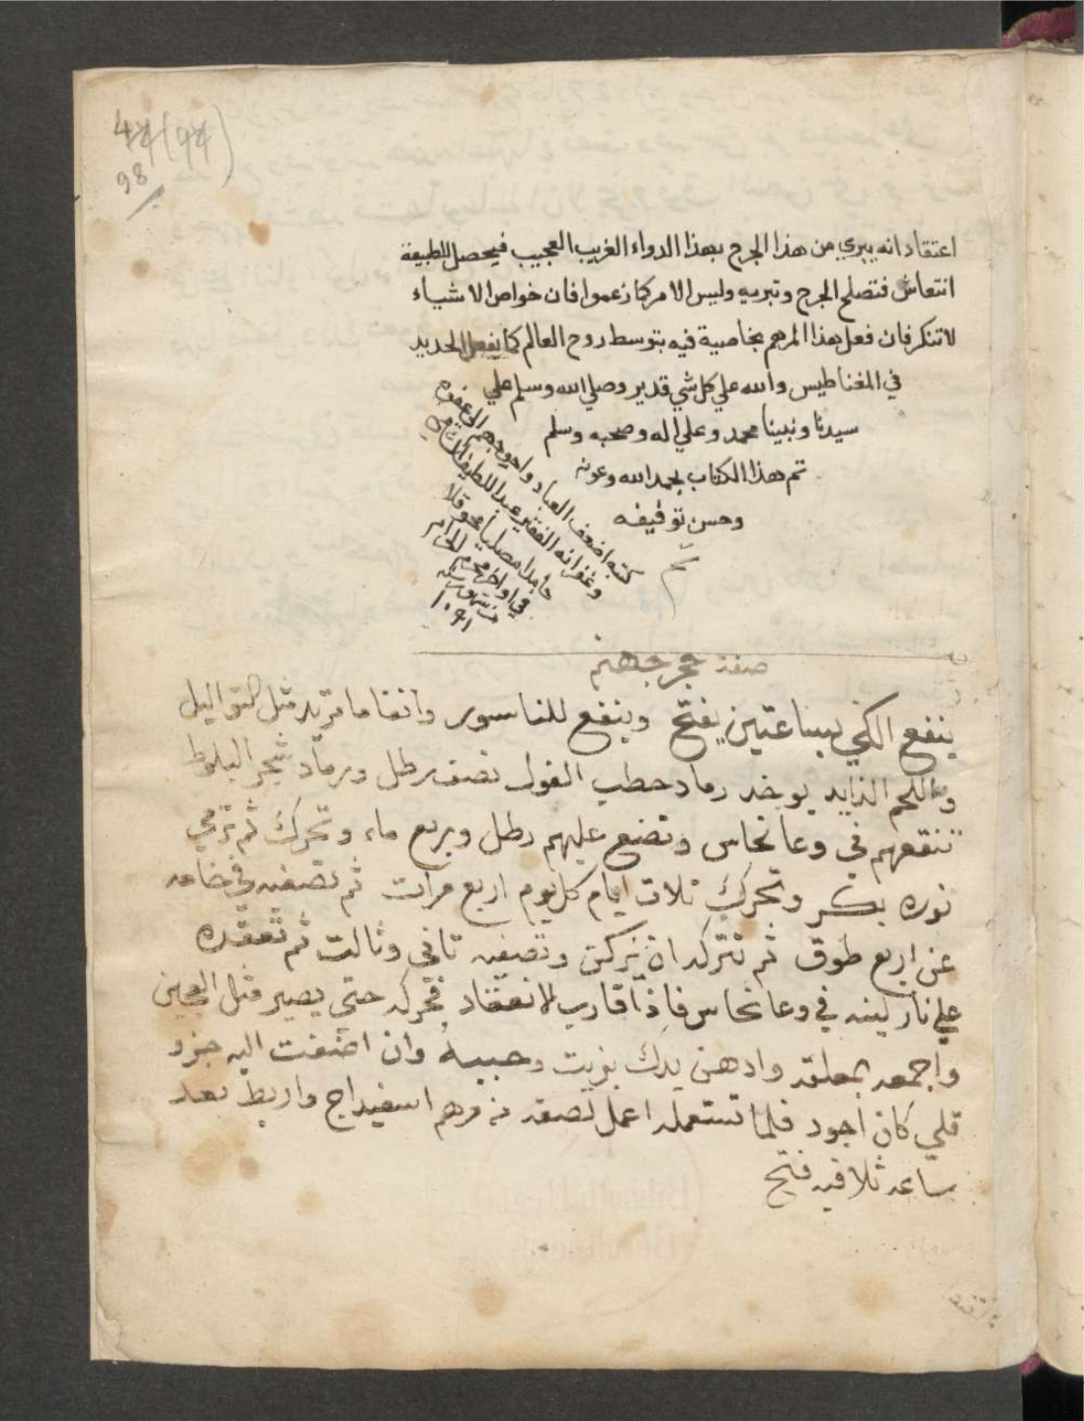
Sprenger 1969
fol. 98r

Slide 16
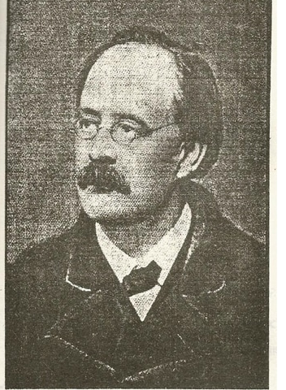
Aloys Sprenger
(1813- 1893)

Slide 17
Sprenger 1969
fol. 1r (Detail)

Slide 18

Sprenger 1969

Slide 19
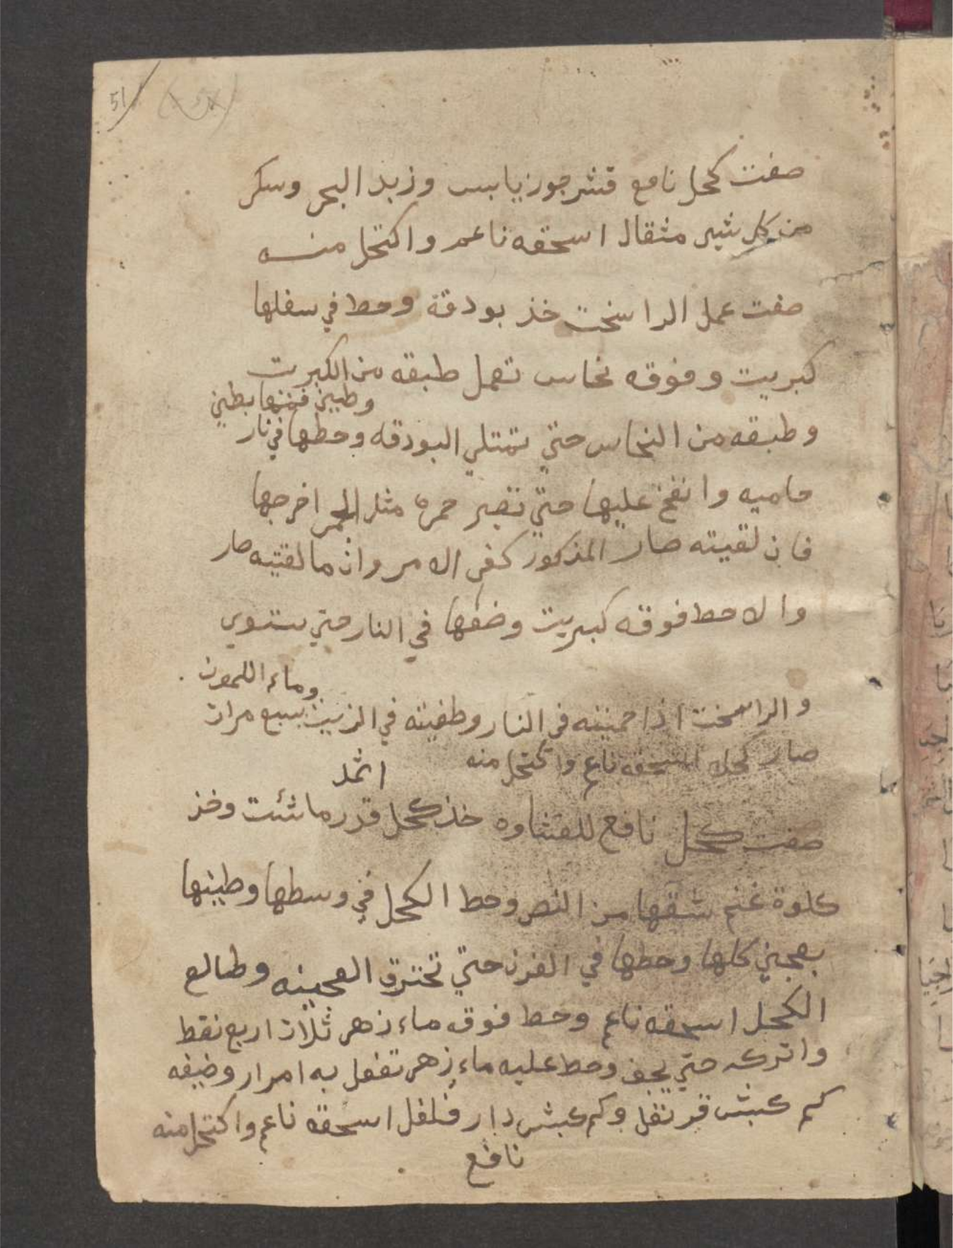
Sprenger 1969
fol. 51r

Slide 20
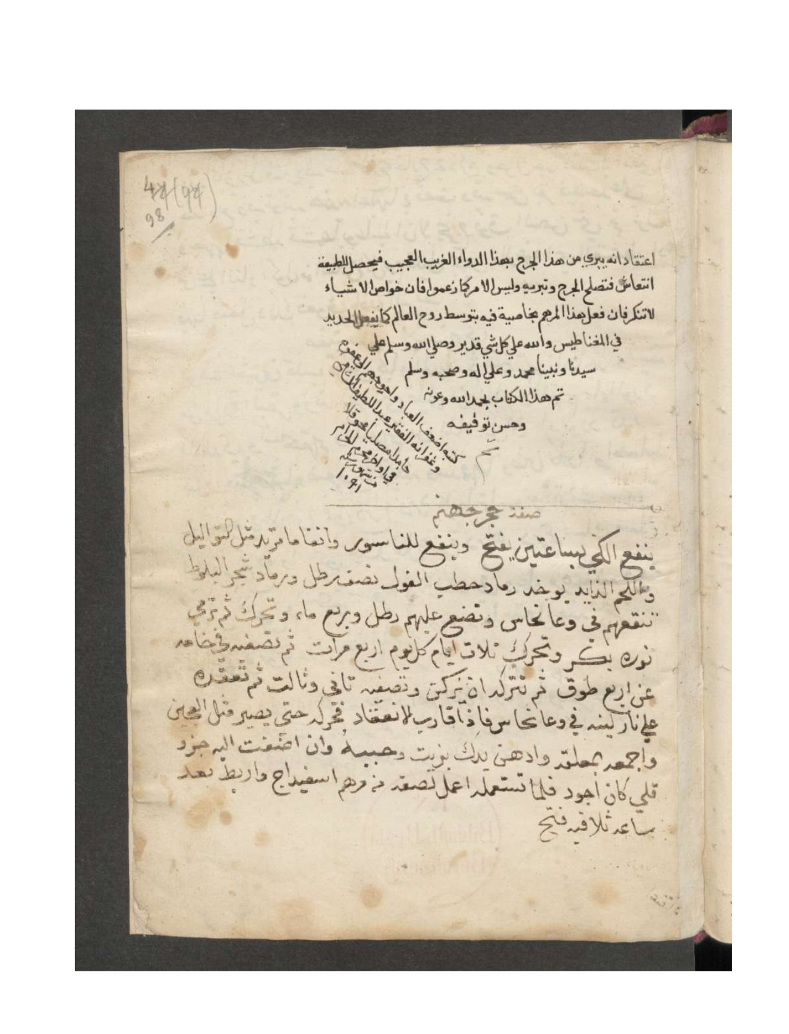
Sprenger 1969
fol. 98r

Slide 21
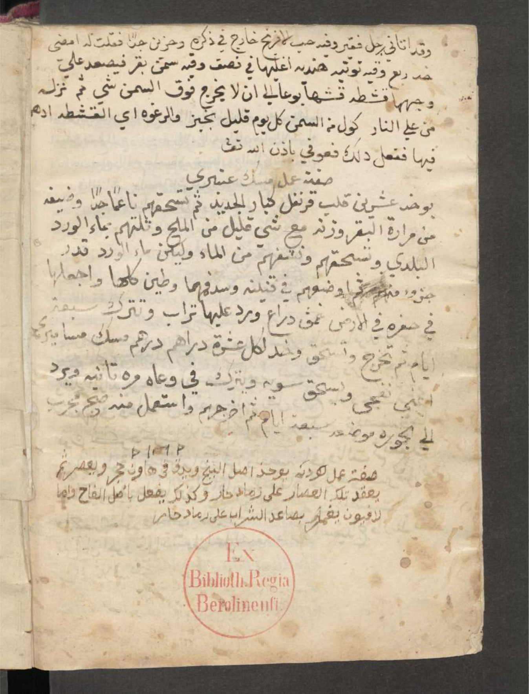
Sprenger 1969
fol. 98v

Slide 22
Ibn Arfaʿ Raʾs: Šuḏūr aḏ-ḏahab
(„Die Goldsplitter“)
Sprenger 1969, fol. 1v

Slide 23
Ibn Arfaʿ Raʾs
lebte im 12. Jh.
vermutlich aus Marokko
galt als „Dichter der Philosophen und Philosoph der Dichter“ (šāʿir al-ḥukamāʾ wa-ḥakīm aš-šuʿarāʾ)
Hauptwerk: Šuḏūr aḏ-ḏahab
(„Die Goldsplitter“), eine Sammlung von Gedichten über Alchemie
KI generiert!

Slide 24
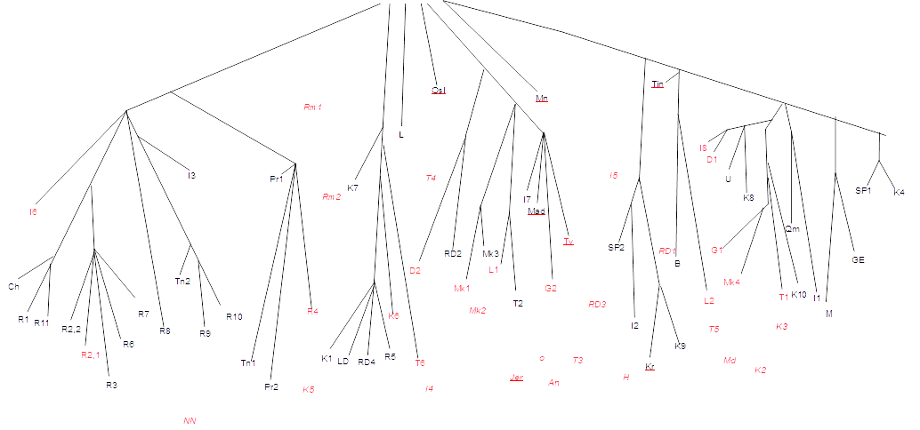
Handschriften der Šuḏūr aḏ-ḏahab (Stemma von Svetlana Dolgusheva)

Slide 25
Länder, in denen aktuell Handschriften der Šuḏūr aḏ-ḏahab aufbewahrt werden

Slide 26
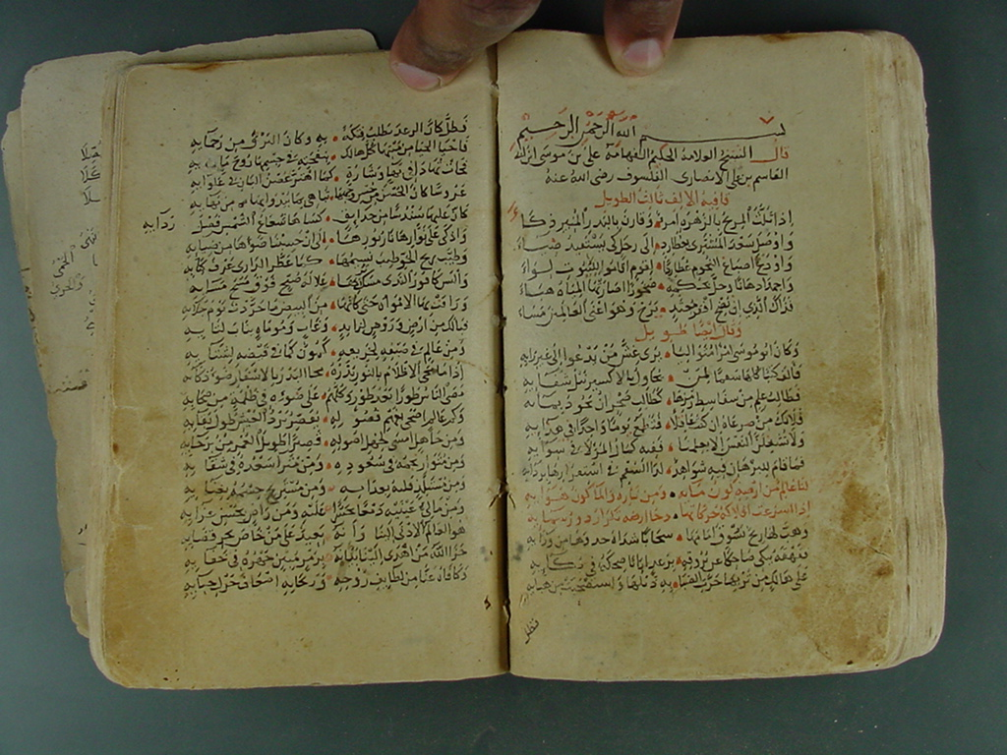
Tinduf, Zāwiyat Sīdī Belʿamaš, 31

Slide 27
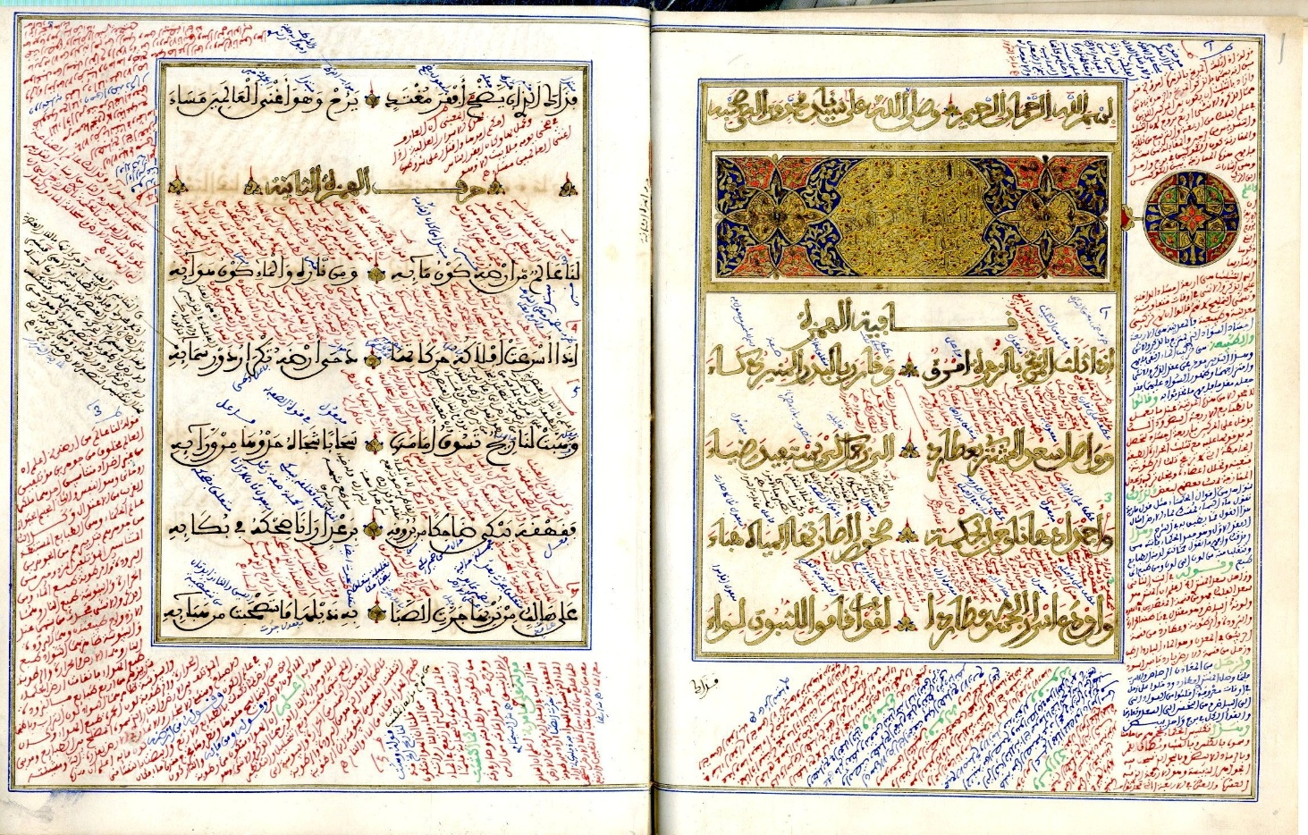
Rabat, al-Ḫizāna al-Ḥasanīya, 1116

Slide 28
Kabul, Staatsarchiv, 167

Slide 29
Länder, in denen aktuell Handschriften der Šuḏūr aḏ-ḏahab aufbewahrt werden

Slide 30
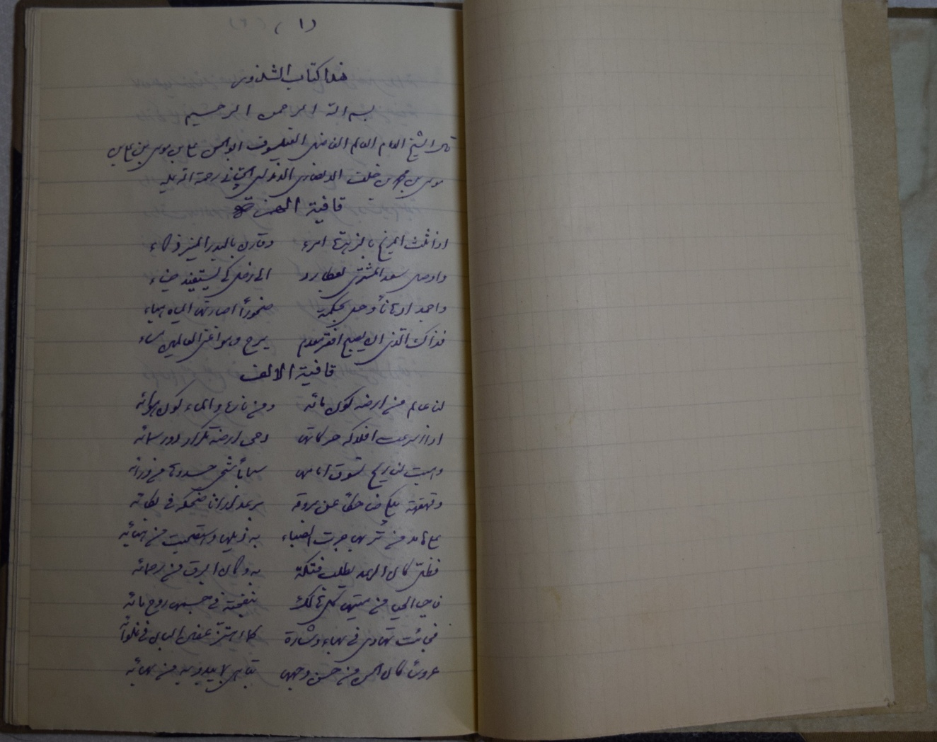
Damghan, Kitābḫāna-yi Qamar Banī Hāšim, 128
datiert auf den 29. Raǧab 1357 (24.9.1938)

Slide 31
Ibn Arfaʿ Raʾs, Šuḏūr aḏ-ḏahab, 1. Gedicht
Sprenger 1969, fol. 1v (Detail)

Slide 32
Ibn Arfaʿ Raʾs, Šuḏūr aḏ-ḏahab, 1. Gedicht
Wer den Mars mit der Venus ins Trigon setzt
Und die Sonne sich mit dem leuchtenden Vollmond verbinden lässt,
Wer den glückbringenden Jupiter mit Merkur vereint
Hin zu Saturn, damit dieser an Glanz gewinne,
Wer Öle verfestigt und mit Weisheit verflüssigt
Steine, die das Leben zu Staub hat werden lassen,
Der wird, selbst wenn er am Morgen sehr arm war,
Am Abend der Reichste der Welten sein.

Slide 33
Ibn Arfaʿ Raʾs, Šuḏūr aḏ-ḏahab, 1. Gedicht
Eisen
Kupfer
Gold
Wer den Mars mit der Venus ins Trigon setzt
Und die Sonne sich mit dem leuchtenden Vollmond verbinden lässt,
Wer den glückbringenden Jupiter mit Merkur vereint
Hin zu Saturn, damit dieser an Glanz gewinne,
Wer Öle verfestigt und mit Weisheit verflüssigt
Steine, die das Leben zu Staub hat werden lassen,
Der wird, selbst wenn er am Morgen sehr arm war,
Am Abend der Reichste der Welten sein.
Silber
Zinn
Quecksilber
Schwarzblei

Slide 34
Ibn Arfaʿ Raʾs, Šuḏūr aḏ-ḏahab, 1. Gedicht
Wer den Mars mit der Venus ins Trigon setzt
Und die Sonne sich mit dem leuchtenden Vollmond verbinden lässt,
Wer den glückbringenden Jupiter mit Merkur vereint
Hin zu Saturn, damit dieser an Glanz gewinne,
Wer Öle verfestigt und mit Weisheit verflüssigt
Steine, die das Leben zu Staub hat werden lassen,
Der wird, selbst wenn er am Morgen sehr arm war,
Am Abend der Reichste der Welten sein.

Slide 35
aṭ-Ṭibb al-ǧadīd al-kīmiyāʾī
(„Die neue alchemische Medizin“) und al-Kīmiyāʾ al-malakīya („Königliche Alchemie“)
Sprenger 1969, fol. 51v

Slide 36
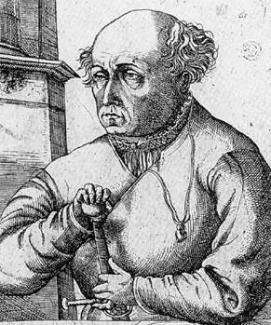
Theophrastus Bombast von Hohenheim, genannt Paracelsus (1493/4- 1541),
Begründer der sog. Iatrochemie

Slide 37
aṭ-Ṭibb al-ǧadīd al-kīmiyāʾī und al-Kīmiyāʾ al-malakīya
Arabische Übersetzungen aus dem Lateinischen durch den Palastarzt Nīqūlāwus, im Auftrag des Oberhofarztes Ṣāliḥ b. Naṣrallāh b. Sallūm
(17. Jh.)
Sprenger 1969, fol. 51v

Slide 38
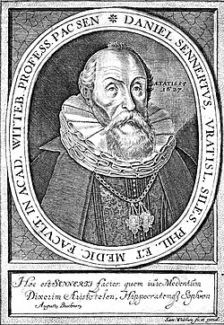
Daniel Sennert (1572–1637)

Slide 39
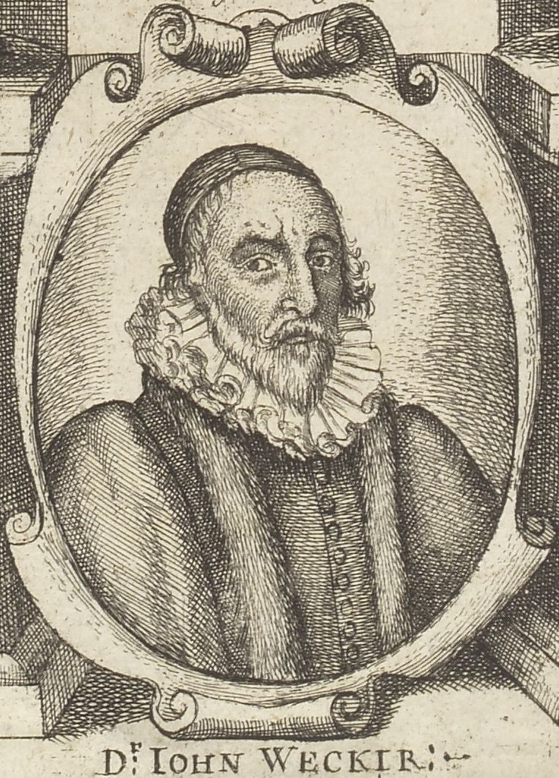
Johann Jacob Wecker (1528–1586)

Slide 40
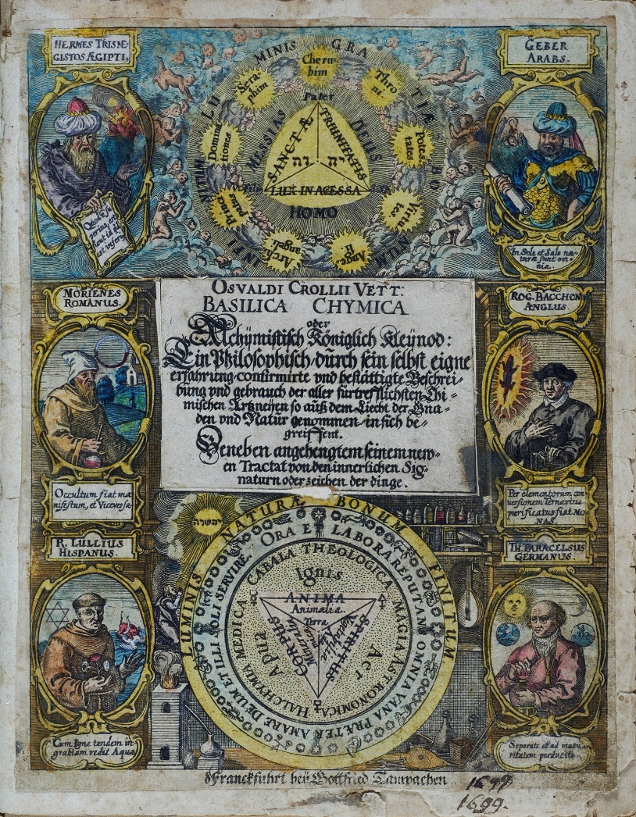
Oswald Croll (ca. 1560–1608)

Slide 41
Sprenger 1969
fol. 1r

